Slide 1
Faktor keTIDAKpastian (Uncertainty)
Materi 9

Slide 2
Ketidakpastian (Uncertainty)
Esensi: Kurangnya informasi untuk merumuskan keputusan.
Sumber ketidakpastian:
  Bahasa yang tidak tepat: kesalahan translasi dari bahasa pakar ke bentuk IF-THEN
  Data/Informasi/Pengetahuan: Tidak lengkap, salah, hilang,tidak dapat diandalkan.
  Terminologi tidak jelas/berubah-ubah
  Pengetahuan berubah-ubah
  Data tak tepat: satu istilah banyak makna, banyak istilah satu sama makna
  Kombinasi pandangan para pakar berbeda.
  Error-error

Slide 3
Teori dan metode Ketidakpastian (Uncertainty)
Penyelesaian masalah ketidakpastian dapat berbasis:
  Peluang (Statistika): objective probability, experimental probability & subjective probability
  Heuristik, mencakup Faktor Kepastian dan Logika Samar
  • Teori yang banyak digunakan:
  – Bayesian Probability
  – Hartley Theory
  – Shannon Theory
  – Dempster-Shafer Theory
  – Markov Models
  – Fuzzy Theory

Slide 4
Faktor kepastian (Certainty Factor)
Teori Certainty factors (CF) merupakan alternatif bagi penalaran Bayes.
Menggunakan pendekatan heuristik dalam penalaran dengan ketidakpastian.
Pakar membobot keyakinan dari kesimpulannya dan langkah-langkah penalarannya dengan istilah “tidak Mungkin”, “hampir pasti”, “sangat mungkin”,”mungkin”.
Bukan peluang tetapi heuristik yang diturunkan dari
pengalaman. Juga bukan nilai kebenaran.
CF digunakan untuk mengekspresikan berapa akurat, sungguh dan handal suatu dugaan.

Slide 5
Faktor kepastian (Certainty Factor)
CF dapat diterapkan terhadap:
  Fakta/premis;
  Rules (aturan, kesimpulan dari rule);
  Fakta dan rules.
Saat diterapkan terhadap fakta (evidence, premis) : mewakili derajat kepercayaan (ketidakpercayaan) dari fakta.
Saat diberlakukan terhadap rules: mewakili derajat konfirmasi(diskonfirmasi) suatu hipotesis.
Arti CF bernilai -1 dan 1:
  CF mendekati 1, fakta semakin kuat bagi suatu hipotesis
  Cf mendekati -1, kepercayaan berlawanan hipotesis semakin kuat.
  CF sekitar 0, ada fakta yang mendukung dan juga melawan hipotesis.

Slide 6
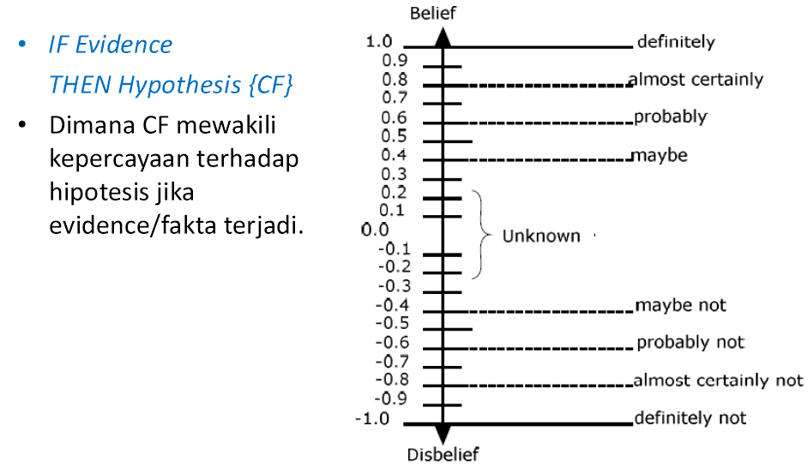
Tingkat kepercayaan pada CF

Slide 7
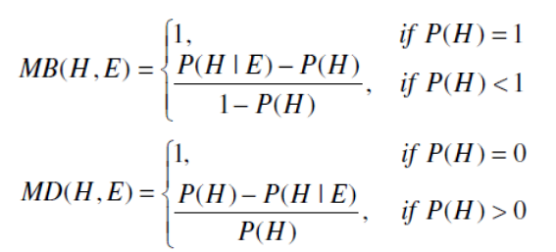
Menghitung Certainty Factor (CF)
Untuk suatu hipotesis H dan fakta/evidence E, ukuran kepercayaan MB(H,E) dan ketidakpercayaan MD(H,E) adalah
Dimana:
– P(H) peluang (sebelumnya) hipotesis H bernilai True;
– P(H|E) peluang hipotesis H bernilai True jika terdapat
evidence E.

Slide 8
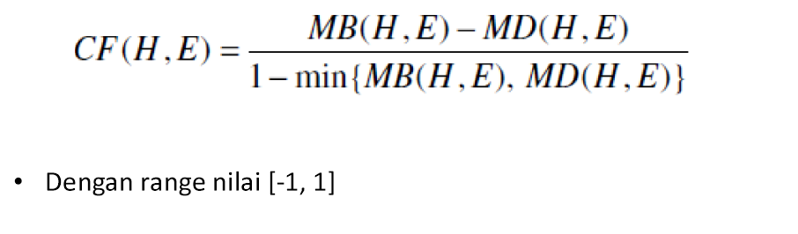
Certainty Factor (CF)

Slide 9
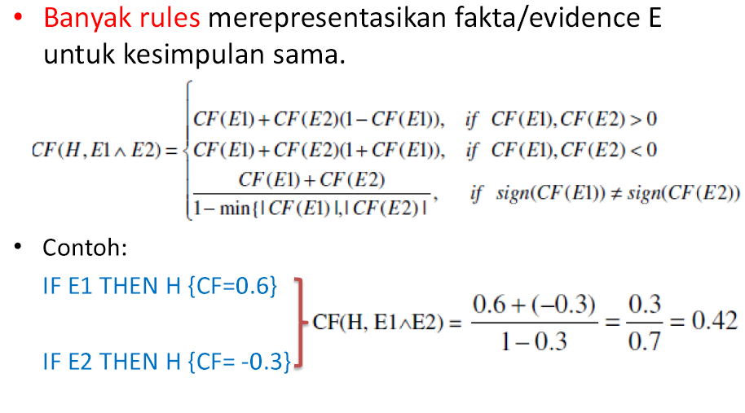
Faktor kepastian kombinasi

Slide 10
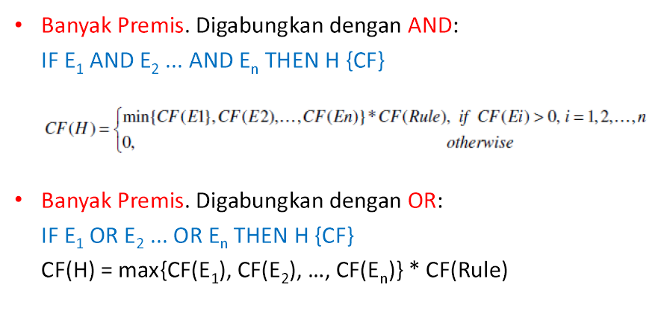

Rule dengan ketidakpastian Evidence

Slide 11
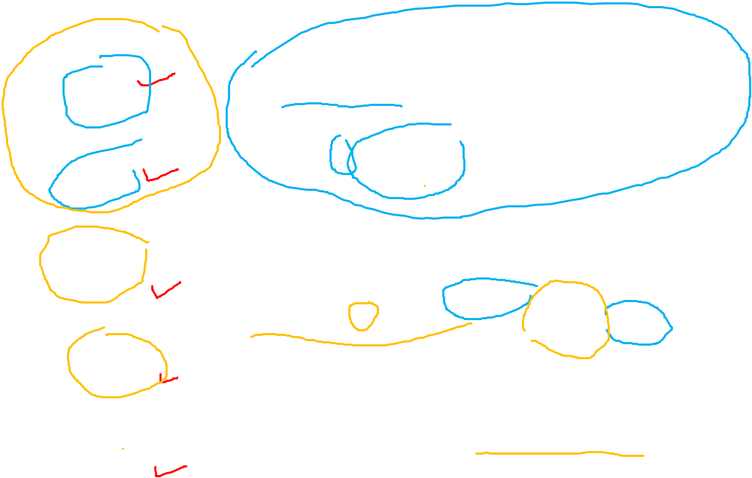
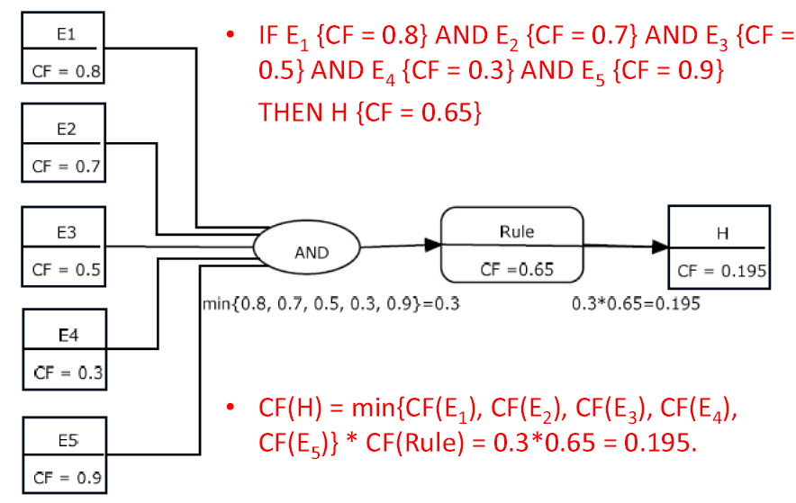
Contoh Premis AND

Slide 12
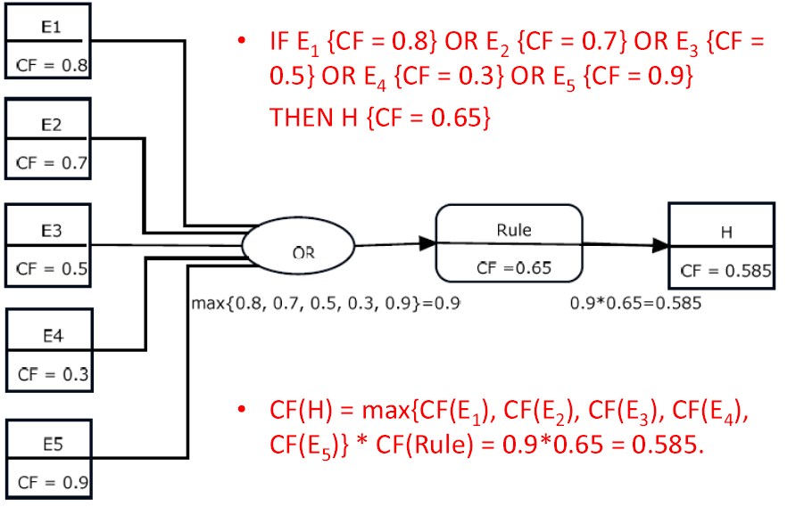

Contoh Premis or

Slide 13
contoh
Sistem pakar untuk diagnosa flu (cold). Database terdiri dari fakta: demam pasien 37.4, batuk kurang 24 jam, bersin-bersin, sakit kepala dengan CF = 0.4 dan hidung tersumbat dengan CF = 0.5
Rule base mengandung:
• Rule 1 IF demam < 37.5 THEN Gejala Flue = true {CF = 0.5}
• Rule 2 IF demam > 37.5 THEN Gejala Flu = true {CF = 0.9}
• Rule 3 IF batuk lebih dari 24 jam THEN sakit tenggorokan = true {CF = 0.5}
• Rule 4 IF batuk lebih dari 48 jam THEN sakit tenggorokan = true {CF = 1}
• Rule 5 IF Gejala flue AND Bersin-bersin THEN Terkena flu {CF = -0.2}
• Rule 6 IF sakit tenggorokan THEN Terkena flu {CF = 0.5}
• Rule 7 IF sakit kepalaAND hidung tersumbat THEN Terkena flu {CF = 0.7}

Slide 14
Proses penalaran
Pasien demam kurang dari 37.5, jadi CF dari fakta demam 37.5 adalah 1.0 dan CF dari fakta demam >37.5 adalah -1.0.
Pasien batuk kurang dari 24 jam. Fakta batuk > 24 jam dan 48 jam, memberikan CF = -1.0
CF dari gejala flu sebagai kesimpulan dari Rule 1 dihitung sebagai CF dari premis Rule 1 (bernilai 1.0) dikalikan dengan CF dari rule tersebut. Diperoleh: 1.0*0.5 = 0.5.
Karena premis Rule 2 negatif, Rule 2 tidak berpengaruh terhadap CF dari fakta gejala flu.
Karena premis dari Rule 3 dan Rule 4 bernilai negatif, CF sakit tenggorakan bernilai 0.

Slide 15
Proses penalaran
CF dari Terkena flue sebagai kesimpulan Rule 5 merupakan hasil AND dua premis. Jadi, minimum antara CF gejala flu (0.5) dan bersin (1.0) dikalikan dengan CF Rule 5; CF1 = min{0.5, 1.0}*(-0.2) = 0.5*(-0.2)= -0.1
Rule 7 juga mempunyai 2 premis. CF dari Rule 7 menjadi CF2 = min{0.4, 0.5}*0.7 = ).4*0.7 = 0.28.
Berapa tingkat kepercayaan pasien terkena flu?

Slide 17
latihan
Diketahui bahwa hari ini Hujan, Curah hujan hari ini rendah (dengan CF 0.8), Temperatur hari ini dingin (dengan CF 0.9). Pakar harus memprediksi apakah cuaca besok.
Basis pengetahuan berisi rules berikut:
Rule 1 : IF Hari ini Hujan THEN Besok Hujan {CF=0.5}
Rule 2 : IF Hari ini Kering THEN Besok Kering {CF=0.5}
Rule 3 : IF Hari ini Hujan AND Curah Hujan Rendah
THEN Besok Kering {CF=0.6}
Rule 4 : IF Hari ini Hujan AND Curah Hujan Rendah AND Temperatur Dingin THEN Besok Kering {CF=0.7}
Rule 5 : IF Hari ini Kering AND Temperatur panas THEN
Besok Hujan {CF=0.65}
Rule 6 : IF Hari ini Hujan AND Temperatur Panas AND Langit Mendung THEN Besok Hujan {CF=0.55}

Slide 18
DAMPSTER SHAFER
Metode Dempster Shafer adalah metode ketidakpastian untuk menghasilkan diagnosis yang akurat. Karena penambahan atau pengurangan fakta baru dalam bentuk informasi tentang gejala dan gangguan. Metode ini memberi para ahli kepercayaan diri dalam pengetahuan mereka.

Slide 19


